Slide 1
DEPARTAMENTO DE CIENCIAS ECONÓMICAS, ADMINISTRATIVAS Y DEL COMERCIO
CARRERA INGENIERÍA COMERCIAL
Tema: Análisis comparativo de los principales productos del mercado de valores de Ecuador, Colombia, Perú y Bolivia.
Director: Ec. Galo Acosta Palomeque, MBA
Autora: Jahaira Ivanova Correa Vinueza
SANGOLQUÍ
2021

Slide 2
RESUMEN
Análisis comparativo de los principales productos del mercado de valores de Ecuador, Colombia, Perú y Bolivia
Comparación principales productos del mercado de valores (2015-2019)
Investigación descriptiva
Matriz BCG
Relaciona crecimiento y cuota de mercado

Slide 3
Análisis comparativo de los principales productos del mercado de valores de Ecuador, Colombia, Perú y Bolivia
J
U
S
T
I
F
I
C
A
C
I
Ó
N
PLANTEAMIENTO DEL PROBLEMA
Problema de investigación: Baja inversión y financiamiento en el mercado de valores
CONVENIENCIA
RELEVANCIA SOCIAL
Alcance económico y social
El mercado de valores es una alternativa de inversión y financiamiento.
IMPLICACIONES PRÁCTICAS
VALOR TEÓRICO
Compara a 4 mercados de valores demostrando el potencial que pueden llegar a tener
Relación entre valores bursátiles, su crecimiento y cuota de mercado.
UTILIDAD METODOLÓGICA
Valores bursátiles en su cuadrante para generar propuestas de valor de manera individual

Slide 4
Análisis comparativo de los principales productos del mercado de valores de Ecuador, Colombia, Perú y Bolivia
ÁRBOL DE PROBLEMAS
Empresas acuden a instituciones financieras (bancos, cooperativas)
Alto financiamiento en instituciones financieras
Pocas personas invierten en el mercado de valores
Baja inversión Y FINANCIAMIENTO en el mercado de valores
Empresas confían más en instituciones financieras
Empresas piensan que no pueden financiarse en bolsa
Miedo al invertir en mercado de valores

Slide 5
Análisis comparativo de los principales productos del mercado de valores de Ecuador, Colombia, Perú y Bolivia
GENERAL
Analizar de forma comparativa los principales productos del mercado de valores de Ecuador, Colombia, Perú y Bolivia en el periodo 2015-2019.
O
B
J
E
T
I
V
O
S
ESPECÍFICOS
.
Constatar la relación existente entre la cantidad de productos bursátiles que oferta Ecuador, Colombia, Perú y Bolivia, así como también el crecimiento y la cuota del mercado.
Determinar el producto bursátil que genere mayor monto negociado en el mercado de valores de Ecuador, Colombia, Perú y Bolivia.
Comparar el crecimiento de los productos bursátiles entre las Bolsas de Valores de Ecuador, Colombia, Perú y Bolivia.
Determinar el país que posee mayor crecimiento en ventas por cada producto bursátil.
Identificar el tipo de estrategia para cada producto bursátil comparado.

Slide 6
Análisis comparativo de los principales productos del mercado de valores de Ecuador, Colombia, Perú y Bolivia
PRESUNCIONES
.
.
Los países con mayor diversificación de productos tienen mayor crecimiento y cuota del mercado.
Los bonos son el producto bursátil que genera mayor monto negociado dentro del mercado de valores de Ecuador, Colombia, Perú y Bolivia.
Ecuador es el país con el mayor crecimiento de productos bursátiles en el período analizado.
Ecuador es el país con mayor crecimiento en ventas en bonos.
La mayoría de productos bursátiles se encuentran dentro del cuadrante estrella por lo tanto debe aplicarse la estrategia de inversión.

Slide 7
Análisis comparativo de los principales productos del mercado de valores de Ecuador, Colombia, Perú y Bolivia
VARIABLES
VARIABLE INDEPENDIENTE
VARIABLES DEPENDIENTES
Crecimiento del mercado
Cuota del mercado
Ventas
(Monto total negociado)

Slide 8
Análisis comparativo de los principales productos del mercado de valores de Ecuador, Colombia, Perú y Bolivia
METODOLOGÍA
Investigación cuantitativa no experimental
Fuentes secundarias
Recolección de datos
Bolsas de Valores (2015-2019)
Base de datos para análisis y elaboración de matriz BCG

Slide 9
Análisis comparativo de los principales productos del mercado de valores de Ecuador, Colombia, Perú y Bolivia
MARCO TEÓRICO
MERCADO DE VALORES
Tuvo inicios en la ciudad de Brujas en Bélgica por la familia Van Der Beurse (Rueda, 2005)
En 1141, se crea la primera Bolsa de Valores, La Bourse, París (Bolsa de Valores Río de Janeiro, 1985)
Edad media
Bolsa Valores de Lima se originó en 1860 (BVL, 2019)
Primera Bolsa de Valores en Latinoamérica fue de Río de Janeiro en 1845 (BVRJ, 1985)
A mediados de los 80 en países de América Latina surge la idea de desarrollar un mercado de valores (Balsells, 1994)
Bolsas de Valores en Colombia se originaron en 1929 (BVC, 2019)
Bolsa Valores de Quito y Guayaquil se originaron en 1969 (BVQ, 2019)
Bolsa Boliviana de Valores se originó en 1989 (BBV, 2019)
Notes:
En la década de 1990, las bolsas de Bogotá, Medellín y Occidente (Cali), iniciaron conversaciones para crear una única plaza bursátil en Colombia. La razón, tener tres mercados de poco tamaño significaba continuar rezagados frente a las demás bolsas del continente, con objetivos comunes que no podrían alcanzarse de continuar cada una por su lado. Finalmente, en 2001, la unión de las bolsas se hizo realidad dando paso a la creación de la Bolsa de Valores de Colombia

Slide 10
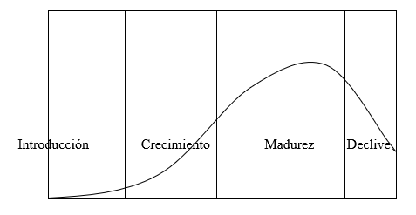
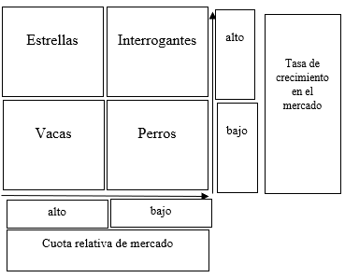
Análisis comparativo de los principales productos del mercado de valores de Ecuador, Colombia, Perú y Bolivia
TEORÍA DEL CICLO DE VIDA DEL PRODUCTO
MARCO TEÓRICO
Origen en biología por su ciclo de vida (Konečný y Zinecker, 2015)
Theodore Levitt (1965) planteó 4 etapas: introducción, crecimiento, madurez y declive
Lippitt y Schmidt (1967) plantearon 3 etapas: nacimiento, adolescencia y madurez
Arnoldo y Nicolas (1983) plantearon 4 etapas : introducción, crecimiento, madurez y declive
Bruce Doolin Henderson (1970) crea la Matriz Boston Consulting Group conocida como Matriz BCG o Matriz 2x2
Figura 2. Ciclo de vida del producto
Nota: Adaptado por I. Correa de Arnoldo C y Nicolas (1983), The Use of the Growth-Share Matrix in Strategic Planning, Interfaces, Vol 13
Matriz Boston Consulting Group
Adaptado por I. Correa de Henderson (1970), The Product Portfolio, BCG Perspectives, 66

Slide 11
Análisis comparativo de los principales productos del mercado de valores de Ecuador, Colombia, Perú y Bolivia
TEORÍA DEL CICLO DE VIDA DEL PRODUCTO
MARCO TEÓRICO
Origen en biología por su ciclo de vida (Konečný y Zinecker, 2015)
Theodore Levitt (1965) planteó 4 etapas: introducción, crecimiento, madurez y declive
Lippitt y Schmidt (1967) plantearon 3 etapas: nacimiento, adolescencia y madurez
Arnoldo y Nicolas (1983) plantearon 4 etapas : introducción, crecimiento, madurez y declive
Bruce Doolin Henderson (1970) crea la Matriz Boston Consulting Group conocida como Matriz BCG o Matriz 2x2
Figura 2. Ciclo de vida del producto
Nota: Adaptado por I. Correa de Arnoldo C y Nicolas (1983), The Use of the Growth-Share Matrix in Strategic Planning, Interfaces, Vol 13
Matriz Boston Consulting Group
Adaptado por I. Correa de Henderson (1970), The Product Portfolio, BCG Perspectives, 66

Slide 12
Análisis comparativo de los principales productos del mercado de valores de Ecuador, Colombia, Perú y Bolivia
MARCO TEÓRICO
Interrogante
Estrella
Vacas
Perros
Introducción
Crecimiento
Madurez
Declive
Duradera
Inversión
Drenaje
Desinversión
Figura 2. Ciclo de vida del producto
Nota: Adaptado por I. Correa de Arnoldo C y Nicolas (1983), The Use of the Growth-Share Matrix in Strategic Planning, Interfaces, Vol 13
Matriz Boston Consulting Group
Adaptado por I. Correa de Henderson (1970), The Product Portfolio, BCG Perspectives, 66

Slide 13
Análisis comparativo de los principales productos del mercado de valores de Ecuador, Colombia, Perú y Bolivia
RESULTADOS
Tabla 1. Monto negociado por Bolsas de Valores en Bolivia, Colombia, Ecuador y Perú (2015-2019)
País | 2015 | 2016 | 2017 | 2018 | 2019 | TOTAL
Colombia | $400.213,93 | $393.632,53 | $394.131,97 | $422.302,61 | $386.574,48 | $1.996.855,52
Bolivia | $11.104,62 | $12.272,53 | $12.800,56 | $17.210,27 | $11.878,62 | $65.266,62
Ecuador | $5.046,66 | $8.334,45 | $6.614,61 | $7.474,78 | $11.796,77 | $39.267,27
Perú | $3.516,21 | $4.566,13 | $8.943,70 | $6.207,56 | $5.472,90 | $28.706,50
Total | $419.881,43 | $418.805,64 | $422.490,84 | $453.195,23 | $415.722,77 | $2.130.095,91
millones USD
Elaboración propia con base en Bolsa Boliviana de Valores, (2019) , Memorias; Bolsa de Valores de Lima, (2019); e información entregada por la Bolsa de Valores de Quito y la Bolsa de Valores de Colombia.

Slide 14
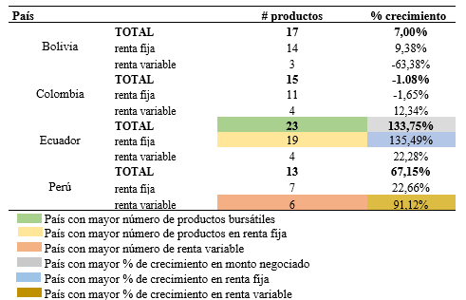
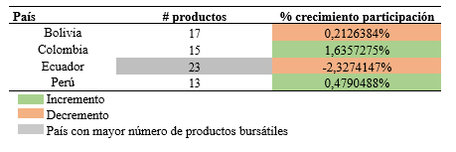
Análisis comparativo de los principales productos del mercado de valores de Ecuador, Colombia, Perú y Bolivia
RESULTADOS
Presunción 1: Los países con mayor diversificación de productos tienen mayor crecimiento y cuota del mercado
Tabla 2. Relación de productos bursátiles con el crecimiento por país
Tabla 3. Relación de productos bursátiles con la cuota de mercado
Elaboración propia con base en Bolsa Boliviana de Valores (2019) , Memorias; Bolsa de Valores de Lima (2019); e información entregada por la Bolsa de Valores de Quito y la Bolsa de Valores de Colombia.

Slide 15
Análisis comparativo de los principales productos del mercado de valores de Ecuador, Colombia, Perú y Bolivia
RESULTADOS
Presunción 2: Los bonos son el producto bursátil que genera mayor monto negociado dentro del mercado de valores de Ecuador, Colombia, Perú y Bolivia.
Tabla 5. Porcentaje de monto negociado por papel por cada Bolsa de Valores.
Tabla 6. Porcentaje de monto negociado por cada Bolsa de Valores según la participación de bonos y producto con mayor participación
Bolivia |  | Colombia |  | Ecuador |  | Perú
Depósitos a Plazo fijo | 76,517% | Cdt´s | 55,881% | Certificados de tesoreria | 34,007% | Acciones | 61,310%
Bonos del Tesoro | 5,387% | Bonos ordinarios | 22,587% | Certificados de inversion | 19,445% | MC Instrumentos de Corto Plazo | 17,310%
Letras Banco Central de Bolivia | 2,770% | Otros títulos | 8,602% | Certificados de deposito | 14,186% | REP Renta Variable | 9,878%
Bonos Largo Plazo | 2,665% | Acciones | 4,731% | Papel comercial | 8,064% | MD Bonos | 6,224%
Letras BCB Prepagables | 2,317% |  |  | Obligaciones corporativas | 6,235% | MC Bonos | 2,580%
Bonos Bancarios Bursátiles | 2,234% | Títulos hipotecarios | 1,724% | Bonos de estado | 3,996% | REP Instrumentos de Deuda | 0,617%
Bonos Participativos | 1,976% | Bonos pensionales | 0,839% | Notas de crédito | 3,054% | MD Certificados de depósito | 0,295%
Bolivia |  | Colombia |  | Ecuador |  | Perú
Bonos | 12,35% | Bonos | 23,43% | Bonos | 4,00% | Bonos | 8,80%
Depósitos a Plazo fijo | 76,52% | Cdt´s | 55,88% | Certificados de tesoreria | 34,01% | Acciones | 61,31%
…
Elaboración propia con base en Bolsa Boliviana de Valores (2019) , Memorias; Bolsa de Valores de Lima (2019); e información entregada por la Bolsa de Valores de Quito y la Bolsa de Valores de Colombia.

Slide 16
Análisis comparativo de los principales productos del mercado de valores de Ecuador, Colombia, Perú y Bolivia
RESULTADOS
Presunción 3: Ecuador es el país con el mayor crecimiento de productos bursátiles en el período analizado
Presunción 4: Ecuador es el país con mayor crecimiento en ventas en bonos.
Tabla 7. Crecimiento por producto bursátil de cada país
Tabla 8. Crecimiento de bonos por mercado de valores Ecuador
Bolivia |  | Colombia |  | Ecuador |  | Perú
Valores de Titularización | 297,31% | Otros títulos | 108,74% | Facturas comerciales negociables | 172.557,85% | MC Certificados de depósito | 433,89%
Letras BCB Prepagables | 230,20% | Bonos ordinarios | 10,46% | Cupones de interes | 639,07% | Prestamo de Valores | 420,00%
Bonos Largo Plazo | 140,69% | Acciones | 8,10% | Titularizaciones | 274,97% | MC Bonos | 220,89%
Depósitos a Plazo fijo | 55,94% | Cdt´s | 2,50% | Certificados de deposito | 245,88% | Otros | 93,31%
Bonos Bancarios Bursátiles | 36,14% | Bonos deuda pública | 1,64% | Certificados de tesoreria | 235,81% | Acciones | 90,91%
Pagarés Bursátiles | -18,78% | Títulos hipotecarios | -7,10% | Valores de participacion | 234,49% | MD Instrumentos de Corto Plazo | 61,30%
Ecuador
Bonos de estado | -17,37%
Letras de cambio | -56,03%
Reporto | -57,77%
Certificados de ahorro | -60,08%
Cupones de capital | -75,08%
Certificados de aportación | -92,39%
…
Elaboración propia con base en Bolsa Boliviana de Valores (2019) , Memorias; Bolsa de Valores de Lima (2019); e información entregada por la Bolsa de Valores de Quito y la Bolsa de Valores de Colombia.
Facturas comerciales negociables Ecuador
2015 $218.683
2019 $693.709. 121
Perú
220,89%
$ 325.670,00
$ 101.490,00

Slide 17
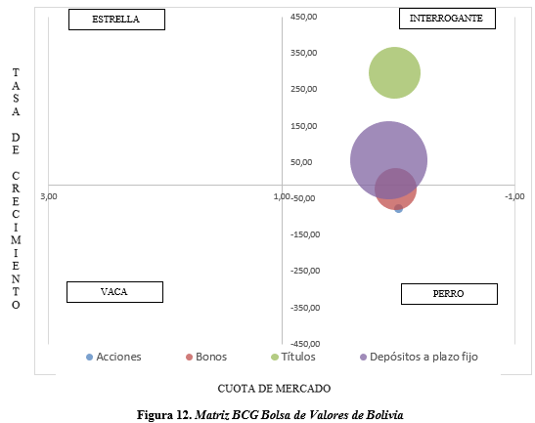
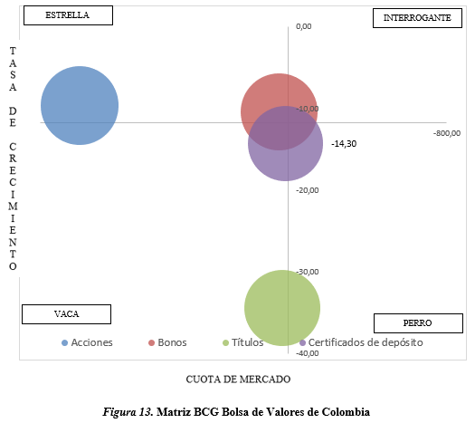
Análisis comparativo de los principales productos del mercado de valores de Ecuador, Colombia, Perú y Bolivia
RESULTADOS
Presunción 5: La mayoría de productos bursátiles se encuentran dentro del cuadrante estrella por lo tanto debe aplicarse la estrategia de inversión
Figura 1. Matriz BCG Bolsa de Valores de Bolivia
Figura 2. Matriz BCG Bolsa de Valores de Colombia
Elaboración propia con base en Bolsa Boliviana de Valores (2019) , Memorias; Bolsa de Valores de Lima (2019); e información entregada por la Bolsa de Valores de Quito y la Bolsa de Valores de Colombia.

Slide 18
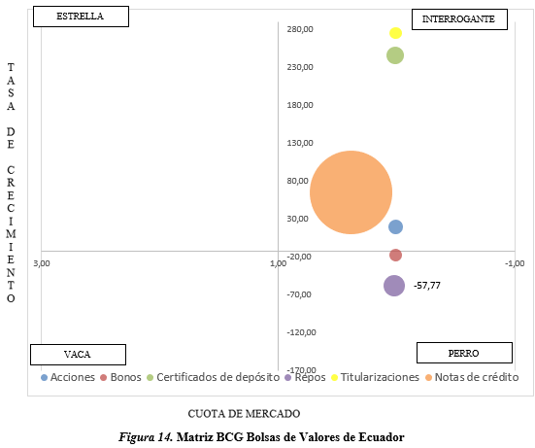
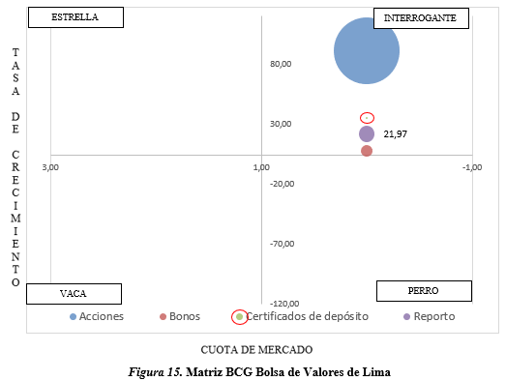
Análisis comparativo de los principales productos del mercado de valores de Ecuador, Colombia, Perú y Bolivia
RESULTADOS
Presunción 5: La mayoría de productos bursátiles se encuentran dentro del cuadrante estrella por lo tanto debe aplicarse la estrategia de inversión
Figura 3. Matriz BCG Bolsas de Valores de Ecuador
Figura 4. Matriz BCG Bolsa de Valores de Lima
Elaboración propia con base en Bolsa Boliviana de Valores (2019) , Memorias; Bolsa de Valores de Lima (2019); e información entregada por la Bolsa de Valores de Quito y la Bolsa de Valores de Colombia.

Slide 19
Análisis comparativo de los principales productos del mercado de valores de Ecuador, Colombia, Perú y Bolivia
RESULTADOS
Presunción 5: La mayoría de productos bursátiles se encuentran dentro del cuadrante estrella por lo tanto debe aplicarse la estrategia de inversión
País | Producto bursátil | Cuadrante BCG | Etapa ciclo de vida | Estrategia
Bolivia | Acciones | Perro | Declive | Desinversión
 | Bonos
 | Valores de titularización | Interrogante | Introducción | Duradera
 | Depósito a plazo fijo
Colombia | Acciones | Estrella | Crecimiento | Inversión
 | Bonos
 | Títulos | Vaca | Madurez | Drenaje
 | Certificados de depósito
Ecuador | Bonos | Perro | Declive | Desinversión
 | Repos
 | Acciones | Interrogante | Introducción | Duradera
 | Titularizaciones
 | Certificados de depósito
 | Notas de crédito
Perú | Acciones | Interrogante | Introducción | Duradera
 | Bonos
 | Certificados de depósito
 | Reporto
Desarrollar campañas para comunicar producto, comunicar beneficios
Interrogante
(10)
Pautas en redes para comunicación del producto, comunicar beneficios
Estrella
(2)
Ferias especializadas para difusión
Vaca
(2)
Disminuir pautas en redes, reducir comunicación, inversión focalizada en clientes frecuentes
Perro
(4)
Elaboración propia

Slide 20
Análisis comparativo de los principales productos del mercado de valores de Ecuador, Colombia, Perú y Bolivia
CONCLUSIONES
Existente une gran brecha entre la Bolsa de Valores de Colombia y los demás países analizados (representa un 93.75% del monto total negociado de estos países).
Se comprueba que existe relación entre el crecimiento del monto total negociado y el número de productos bursátiles ofertados, más no con la cuota de mercado que representa cada Bolsa de Valores.
Los productos bursátiles con mayor monto negociado son depósitos de plazo fijo, certificados de tesorería y acciones.
El producto con mayor incremento (2015-2019) fueron las facturas comerciales negociables de Ecuador.
Ecuador también es el país con mayor crecimiento (134%) en este período, en comparación de los otros países cuyo crecimiento no supera el 67%. Este es un aspecto más relevante ya que Ecuador es el único país con dos Bolsas de Valores, la Bolsa de Valores de Quito y la Bolsa de Valores de Guayaquil.
La etapa predominante del ciclo de vida entre los productos bursátiles analizados fue de introducción, cuadrante interrogante (10/18) con una estrategia duradera .

Slide 21
Análisis comparativo de los principales productos del mercado de valores de Ecuador, Colombia, Perú y Bolivia
RECOMENDACIONES
Realizar campañas promocionales enfocada en productos de manera individual mencionando beneficios.
Promover la difusión de la cultura bursátil mediante redes sociales y páginas oficiales las cuales son el medio que ha permitido comunicar en los últimos tiempo.
Análisis interno por cada Bolsa de Valores de sus productos bursátiles de manera individual para aplicar estrategias.
Realizar un análisis profundo por país, de esta manera se pueden tomar en cuenta actores del mercado como casas de valores y calificadoras de riesgo.
Utilizar matrices o metodologías que permitan analizar a clientes (casas de valores)
En futuras investigaciones analizar países con Bolsas de Valores con montos negociados similares para comparar los productos y no exista tanta diferencia.

Slide 22
Análisis comparativo de los principales productos del mercado de valores de Ecuador, Colombia, Perú y Bolivia
GRACIAS

